Slide 1
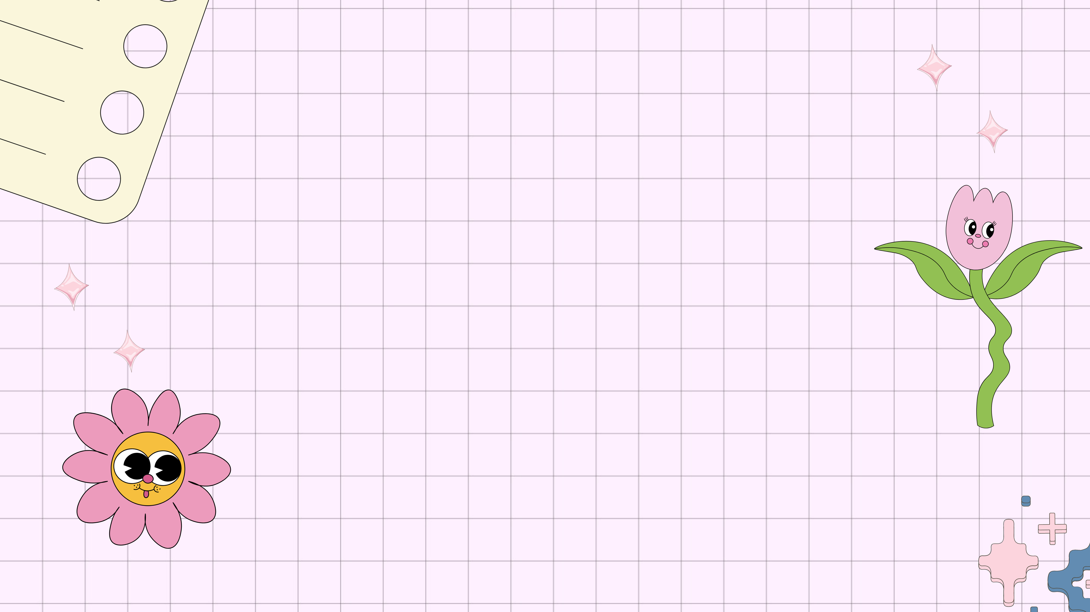


Slide 2


Slide 3


Bài 20
ÔN TẬP VỀ CÁC ĐƠN VỊ ĐO DIỆN TÍCH ĐÃ HỌC
ÔN TẬP VỀ CÁC ĐƠN VỊ ĐO DIỆN TÍCH ĐÃ HỌC

Slide 4


Slide 5
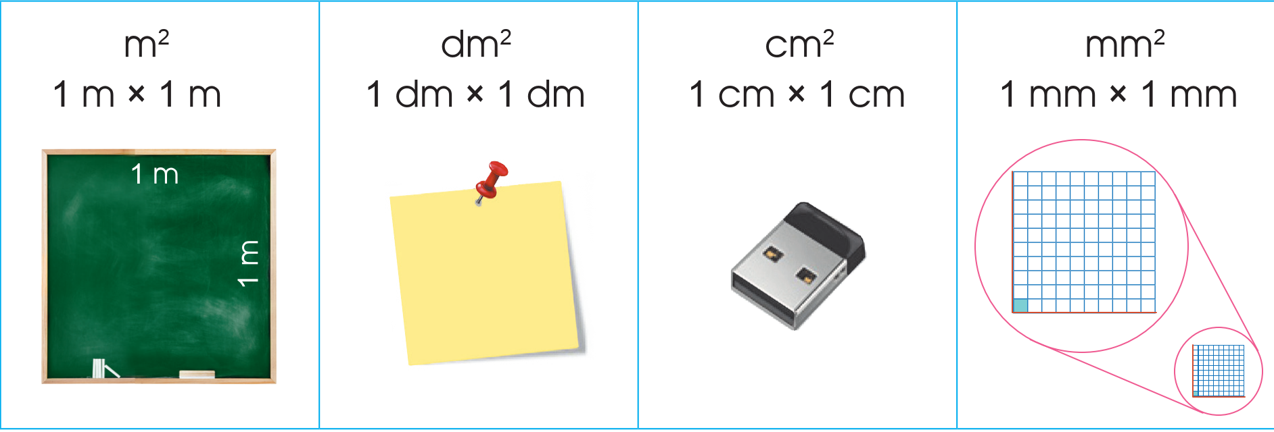
1
a) Kể tên các đơn vị đo diện tích đã học. Nêu mối quan hệ giữa các đơn vị đo diện tích đó.

Slide 6
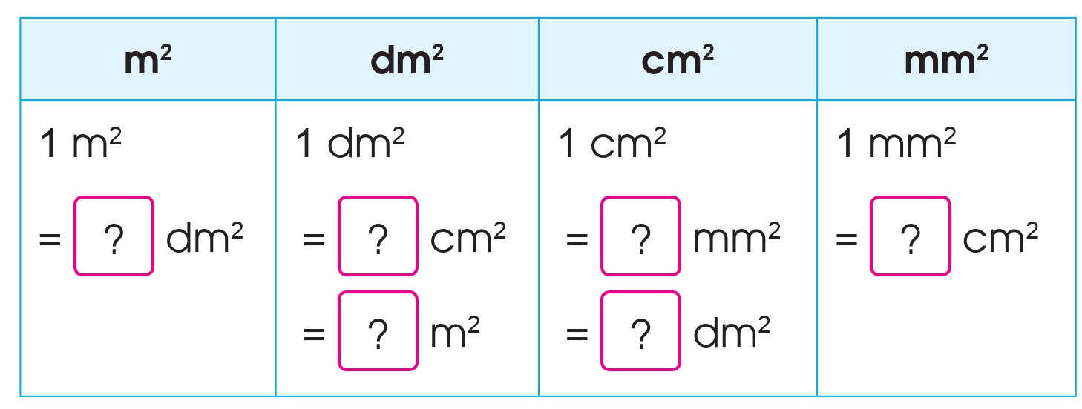
1
b) SỐ?
100
100
100
0,01
0,01
0,01

Slide 7

1
Nhận xét
Mỗi đơn vị đo diện tích gấp 100 lần đơn vị bé hơn tiếp liền.
Mỗi đơn vị đo diện tích bằng $\frac{1}{100}$lần đơn vị lớn hơn tiếp liền.

Slide 8
2
Số ?
8m² 15dm² = dm² 35cm² 12mm² = mm²
10m² 7dm² = dm² 8cm² 6mm² = mm²
5dm² 23cm² = cm² 56cm² 33mm² = mm²
?
?
?
?
?
?

Slide 9
2
Đáp án
8m² 15dm² = 815 dm² 35cm² 12mm² = 3512 mm²
10m² 7dm² = 1007 dm² 8cm² 6mm² = 806 mm²
5dm² 23cm² = 523 cm² 56cm² 33mm² = 5633 mm²

Slide 10
3
Chọn đơn vị đo diện tích (m², dm², cm², mm²) thích hợp cho ô
?
a) Diện tích tờ tiền Việt Nam mệnh giả 500 000 đồng khoảng 100
?
?
b) Diện tích mặt bàn khoảng 40
?
c) Diện tích bể bơi khoảng 40
d) Diện tích bề mặt một nút ấn trên điều khiển ti vi khoảng 32
?

Slide 11
3
Chọn đơn vị đo diện tích (m², dm², cm², mm²) thích hợp cho ô
?
a) Diện tích tờ tiền Việt Nam mệnh giả 500 000 đồng khoảng 100
cm²
dm²
b) Diện tích mặt bàn khoảng 40
m²
c) Diện tích bể bơi khoảng 40
d) Diện tích bề mặt một nút ấn trên điều khiển ti vi khoảng 32
mm²

Slide 12
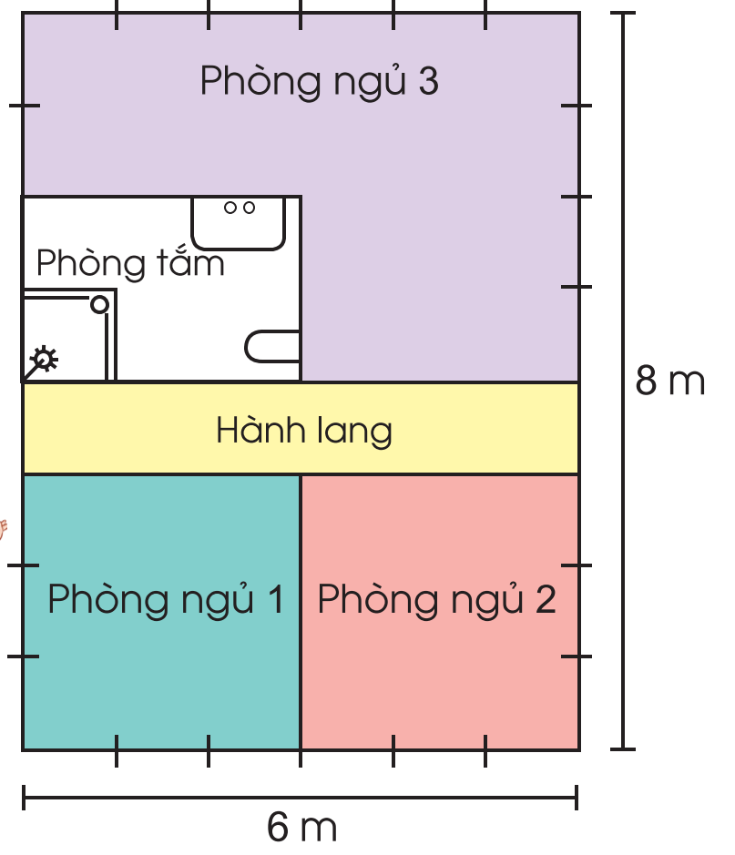
4
Quan sát sơ đồ các phòng ở tầng 2 của nhà bạn Duy dưới đây:
a) Tổng diện tích tầng 2 nhà bạn Duy là bao nhiêu mét vuông?
b) Diện tích phòng ngủ 2 là bao nhiêu mét vuông?
c) Diện tích phòng ngủ 3 là bao nhiêu mét vuông?

Slide 13
4
Quan sát sơ đồ các phòng ở tầng 2 của nhà bạn Duy dưới đây:
a) Tổng diện tích tầng 2 của nhà bạn Duy là:
6 x 8 = 48 (m²)
b, Diện tích phòng ngủ 2 là:
3 x 3 = 9 (m²)
c, Diện tích phòng ngủ 3 là:
6 x 4 - 2 x 3 = 18 (m²)
Đáp số: a, 48m² b, 9m² c, 18m²

Slide 14
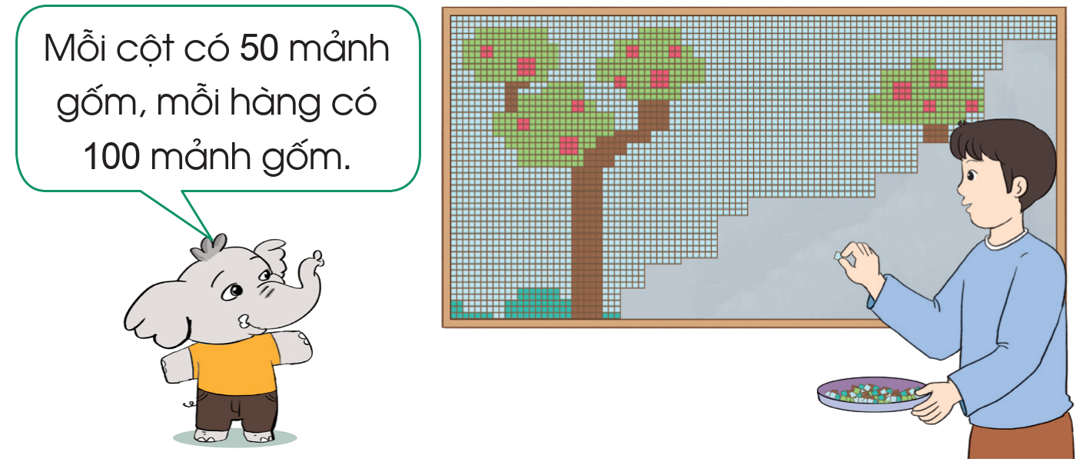
5
Một người thợ gốm đang hoàn thiện bức tranh như hình vẽ dưới đây.
a) Bức tranh khi hoàn thành được gắn bởi tất cả bao nhiêu mảnh gốm?
b) Nếu mỗi mảnh gốm nhỏ hình vuông có cạnh 2 cm thì diện tích bức tranh là bao nhiêu mét vuông (không kể viền)?

Slide 15
5
Bài giải:
a) Bức tranh khi hoàn thành được gắn bởi tất cả số mảnh gốm là:
50 × 100 = 5 000 (mảnh gốm)
b) Diện tích mỗi mảnh gốm nhỏ là:
2 × 2 = 4 (cm²)
Nếu mỗi mảnh gốm nhỏ hình vuông có cạnh 2 cm thì diện tích bức tranh là:
4 × 5 000 = 20 000 (cm²) = 2 m²
Đáp số: a) 5 000 mảnh gốm

Slide 16


